Slide 1
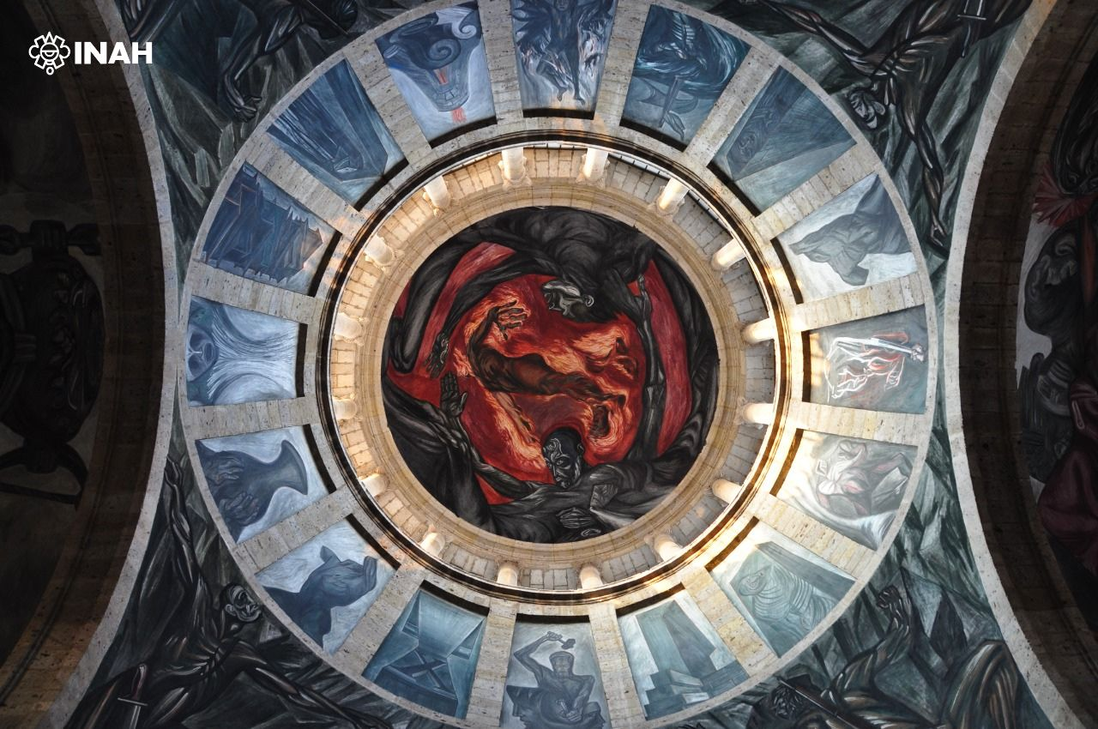
HOMBRE DE FUEGO

Slide 2
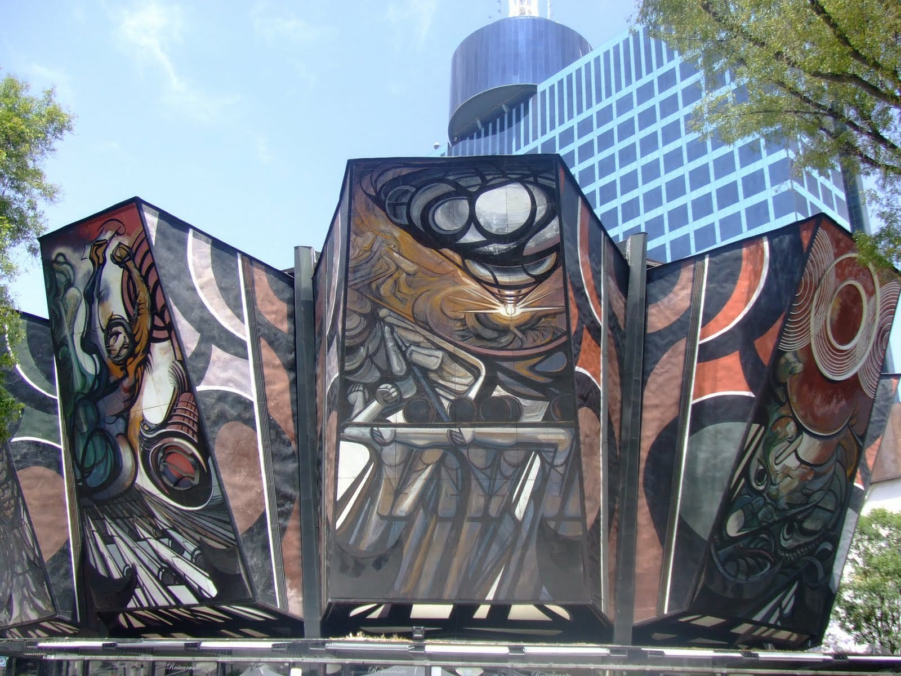
LA MARCHA DE LA HUMANIDAD

Slide 3
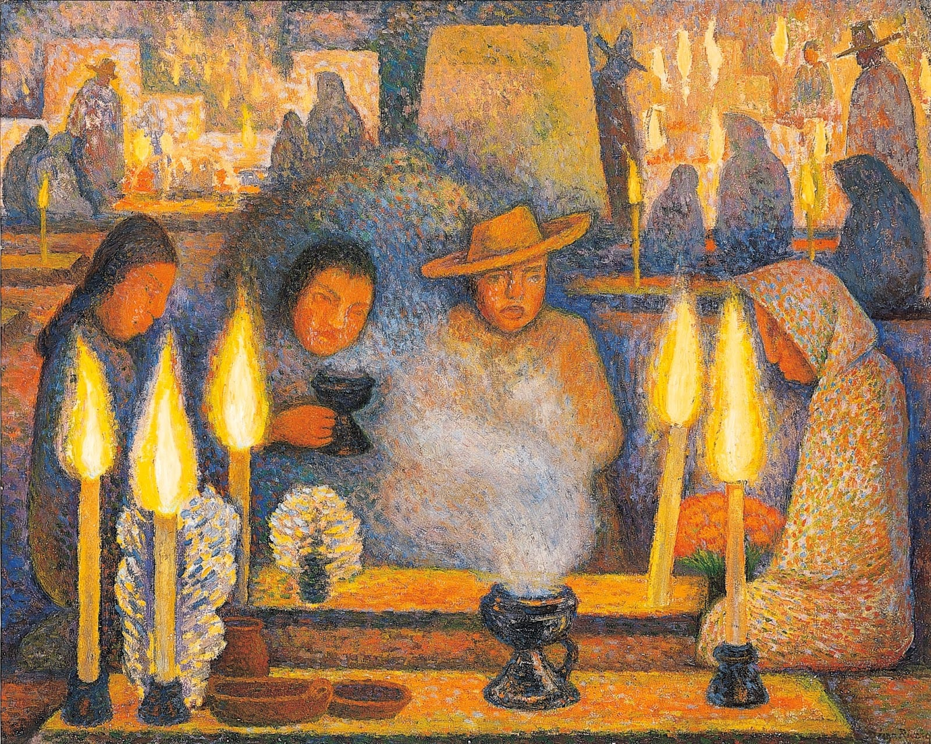
DIA DE MUERTOS

Slide 4
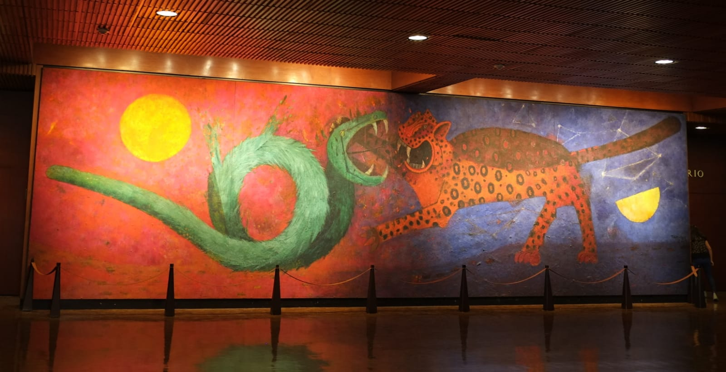
DUALIDAD

